Slide 1
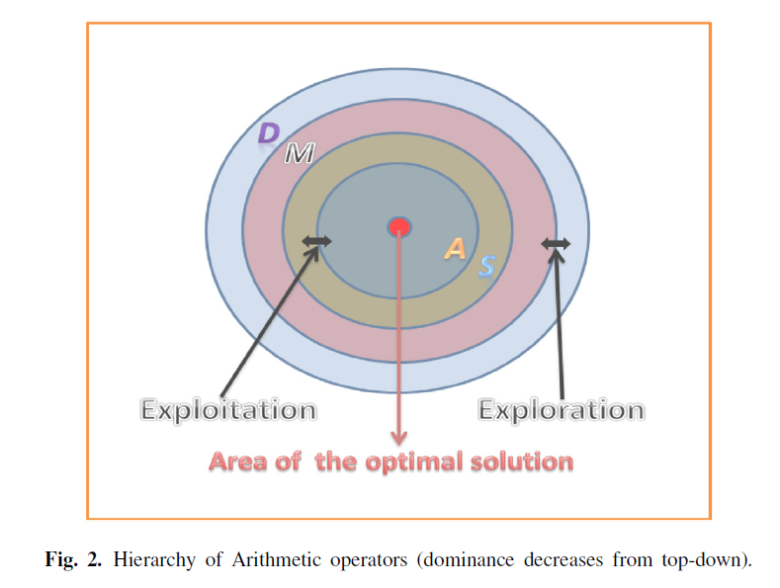
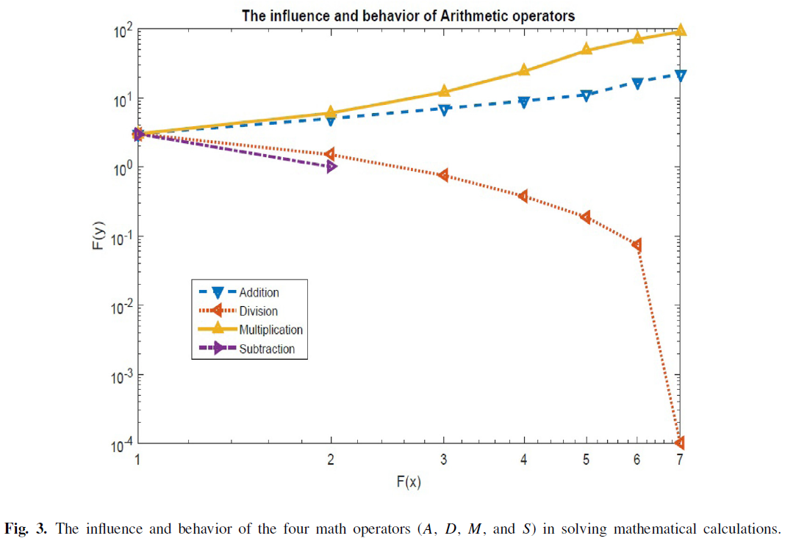
AOA
AOA是利用選擇加減乘除四種方式進行運算

Slide 2
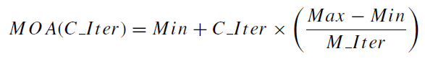
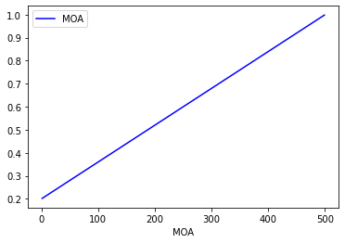


AOA
選擇加減/乘除方法:
If r1 > MOA: 選乘除 (探索階段)
Elif r1<MOA: 選加減 (開發階段)

Slide 3
AOA
加減/乘除公式:
找出父代中最好的進行移動

Slide 4
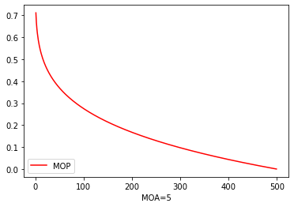
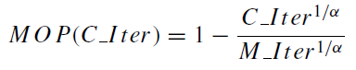
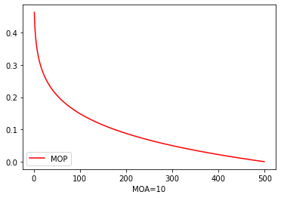
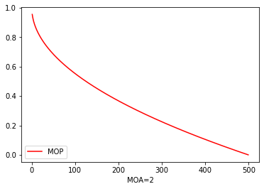
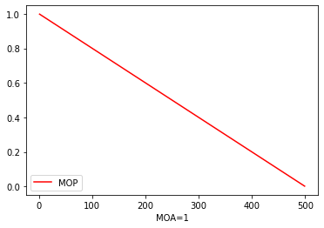
AOA
MOP公式:

Slide 5

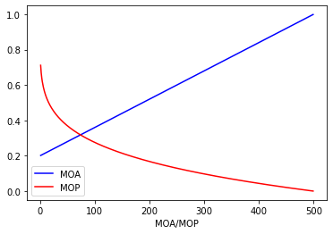
AOA
MOA/MOP比較:
MOAmax=1
MOAmin=0.2
Alpha= 5
0.5
180

Slide 6
AOA
STEP 0 : 參數設置
MOA_max =1
MOA_min = 0.2
Alpha = 5
Mu = 0.5
STEP 1 : 初始化
1.產生 x[pop_size][dimension]
lower+(random* (upper-lower))
2. 計算適應值
3. 找出當前最佳解

Slide 7
AOA
STEP 2: 開始迴圈
0.5
180

Slide 8
AOA
STEP 2: 開始迴圈
for i in range(pop_size):
for j in range(dimension):
if r1 > MOA goto (探索階段(乘除))
elif r1<MOA goto (開發階段(加減))
判斷new_x[j]有沒有超出lower/upper
產生new_x

Slide 9
AOA
STEP 2: 開始迴圈
探索階段(乘除)
r2=random

Slide 10
AOA
STEP 2: 開始迴圈
開發階段(加減)
r3=random

Slide 11
AOA
STEP 2: 開始迴圈
計算new_x的適應值 new_x_value
if new_x_value < x_value[i]
new_x取代x[i]

Slide 12
AOA
for iter in range(iteration):
計算MOA/MOP
for i in range(pop_size):
for j in range(dimension): (產生新子代)
選擇/計算加減乘除
計算適應值 /替換新子代 /替換最佳解

Slide 13
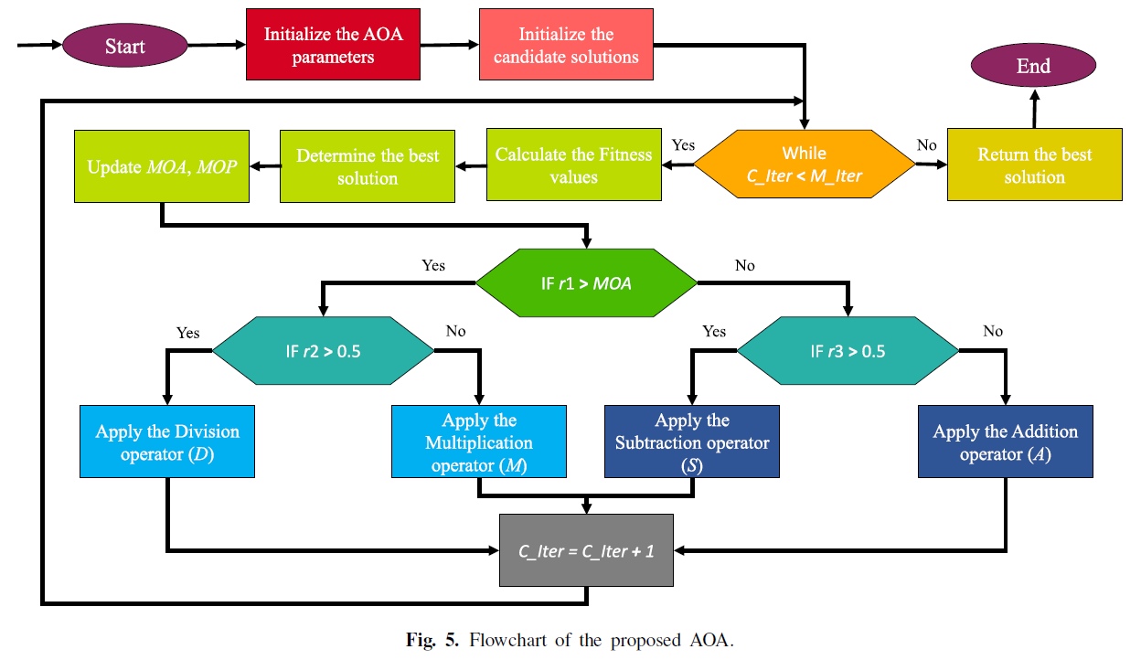
AOA

